Slide 1

Británie a Irsko
Z_124_Evropa_Británie a Irsko
Registrační číslo projektu: CZ.1.07/1.1.38/02.0025
Název projektu: Modernizace výuky na ZŠ Slušovice, Fryšták, Kašava a Velehrad
Tento projekt je spolufinancován z Evropského sociálního fondu a státního rozpočtu České republiky.
Autor: Mgr. Jana Kalandrová
Škola: Základní škola Fryšták, okres Zlín

Slide 2
Anotace:
Digitální učební materiál je určen k seznámení žáků se státy Británie a Irsko.
Materiál představuje státy západní Evropy Británie a Irsko.
Je určen pro předmět zeměpis, 7. ročník.
Tento materiál vznikl jako doplňující materiál k učebnici: Demek, J., Mališ, I., Zeměpis 7 pro základní školu – Zeměpis světadílů. 1. vyd. Praha: SPN, 2008, ISBN 978-80-7235-383-5

Slide 3
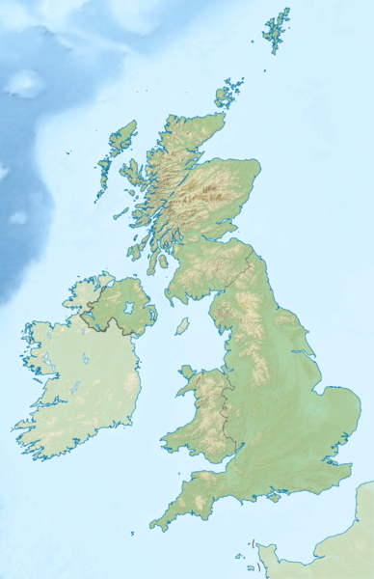

Británie - poloha
Britské ostrovy
  Ostrov Velká Británie a severozápadní část ostrova Irsko
  Atlantský oceán
  Průliv La Manche

Slide 4

Británie – základní charakteristika
Spojené království Velké Británie a Severního Irska
Hl. město Londýn
62 mil. obyvatel
Rozloha 244 tis. km²
Měna libra
Jazyk angličtina

Slide 5
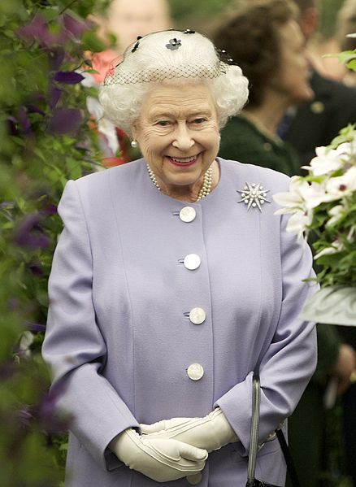
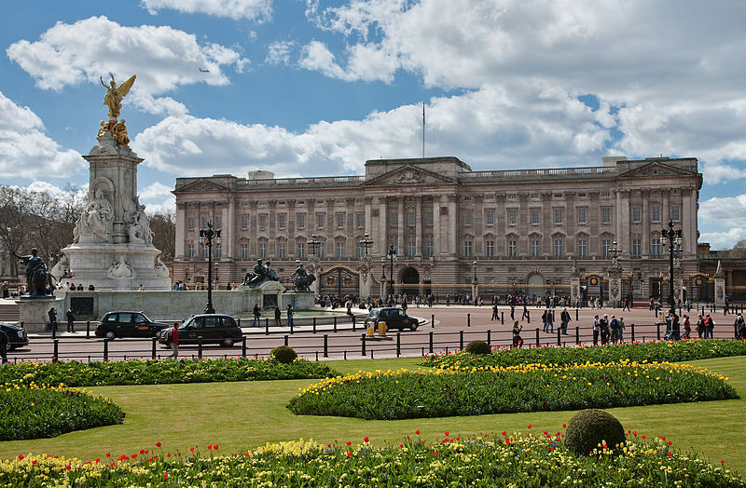
Británie – konstituční monarchie
Představitel státu je panovník
Královna Alžběta II.
Od roku 1952
Buckinghamský palác – sídlo britského panovníka

Slide 6
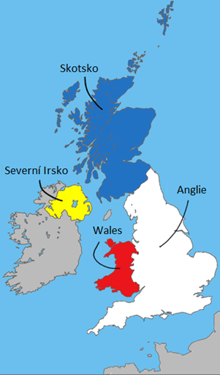
Spojené království Velké Británie a Severního Irska
  Skládá se ze čtyř zemí
    Anglie
    Skotsko
    Wales
    Severní Irsko
Víte, že v září 2014 proběhlo ve Skotsku referendum o jeho nezávislosti?

Slide 7
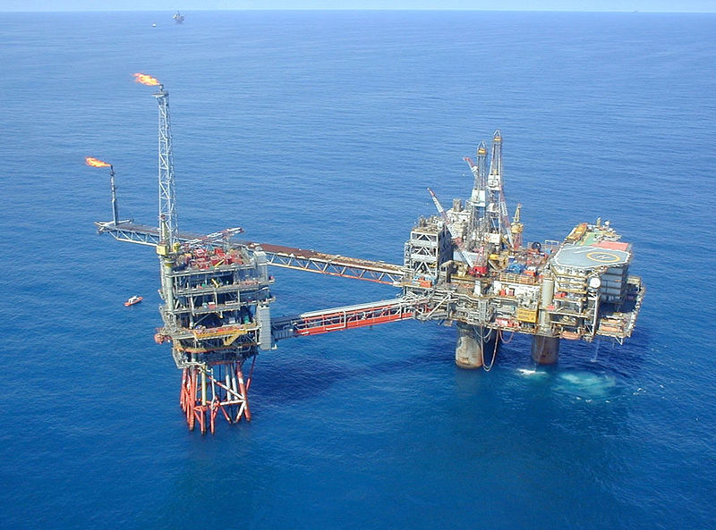
Británie – průmysl a těžba
Kolébka světového průmyslu
Těžba ropy
  Severní moře
Chemický průmysl
Strojírenství
  Elektronika, dopravní prostředky
  Potravinářský průmysl
Těžba ropy v Severním moři

Slide 8
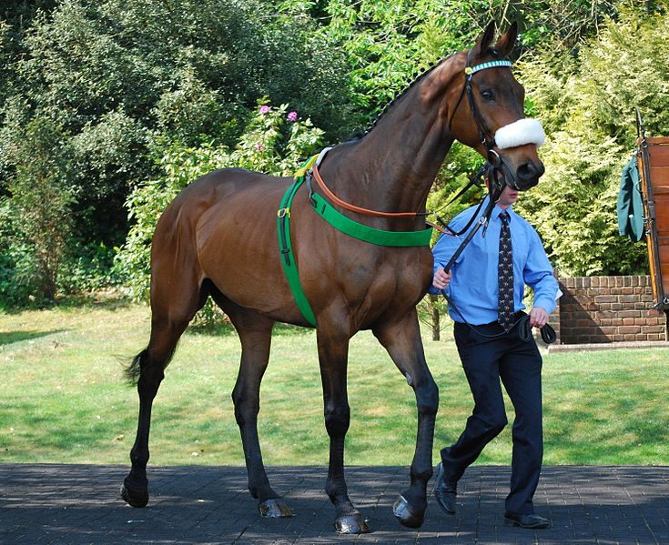
Británie – hospodářství
  Převažují služby
  Velké obchodní loďstvo
    Dovoz surovin a výrobků z bývalých kolonií
  Zemědělství
    Chov skotu, ovcí, koní
  Hospodářsky vyspělá země

Slide 9
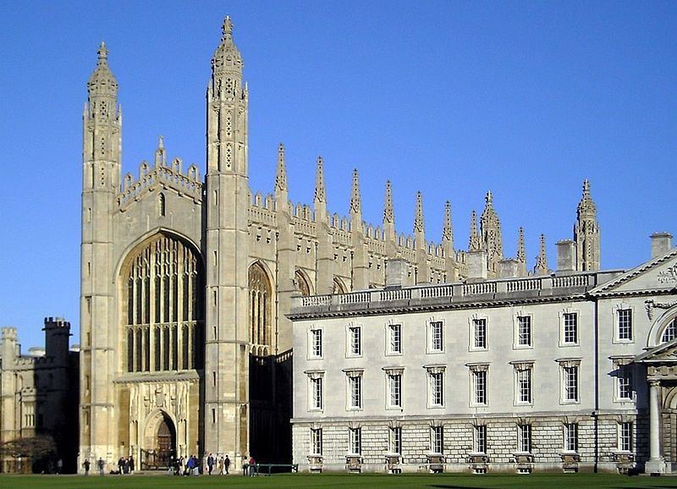
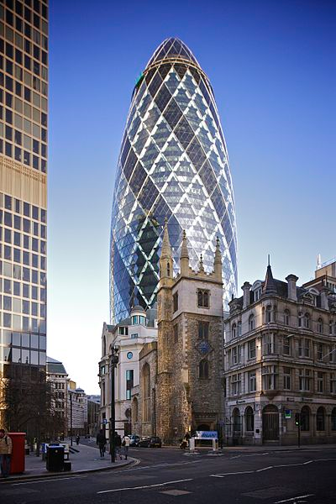
Británie – sídla
Cambridge – univerzitní město
Londýn - 30 St Mary Axe - The Gherkin (okurka)

Slide 10

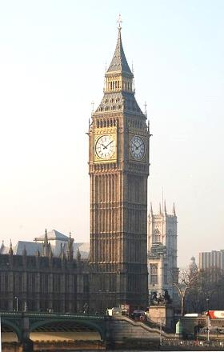
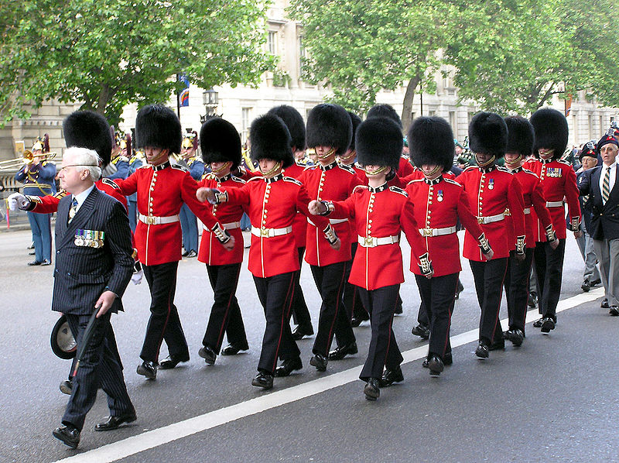
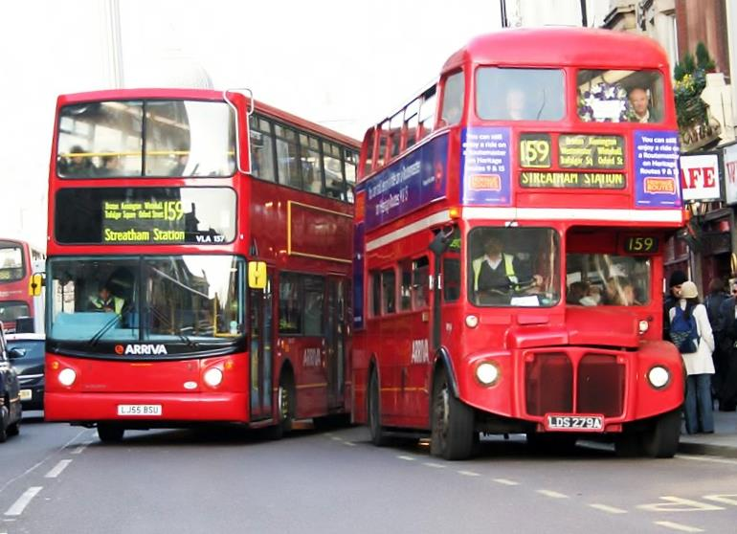
Británie – Londýn na fotografiích

Slide 11
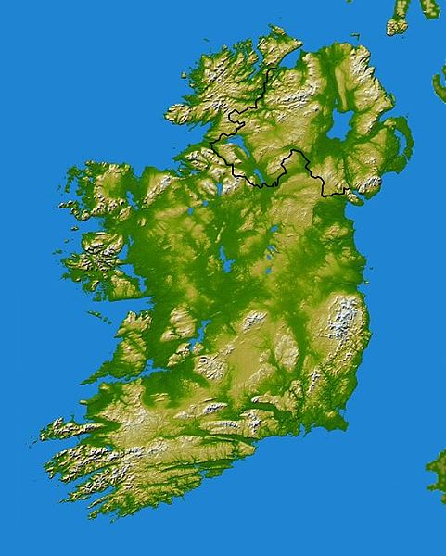
Irsko
Britské ostrovy – ostrov Irsko
Atlantský oceán
Irské moře
Keltské moře
„Zelený ostrov“
Nezávislost na Británii v roce 1921

Slide 12

Irsko
Irská republika
Hl. město Dublin
4,5 mil. obyvatel
Rozloha 70 tis. km²
Měna euro
Jazyk irština, angličtina

Slide 13
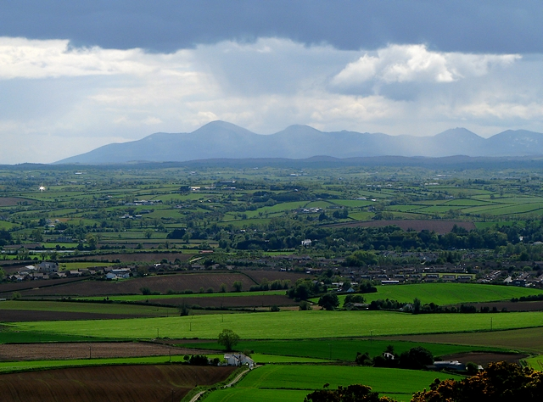
Irsko - hospodářství
Potravinářský průmysl
Zemědělství
  Pastviny, skot a ovce
Těžba rašeliny
Výroba IT
Zelené pastviny

Slide 14
  Které významné stavby jsou na obrázcích?
  Jakým způsobem je zajišťována doprava mezi Velkou Británií a evropskou pevninou?
  Ze kterých ostrovů se skládají Britské ostrovy?
Tower Bridge
Stonehenge
Big Ben
Trajekty, podmořským Eurotunelem a letecky
Velká Británie a Irsko

Slide 15
Použité zdroje
United Kingdom relief location map.png. In: Wikipedia: the free encyclopedia [online]. San Francisco (CA): Wikimedia Foundation, 2001-, 15. 4. 2012, 22:39 [cit. 2013-01-07]. Dostupné z: http://commons.wikimedia.org/wiki/File:United_Kingdom_relief_location_map.png?uselang=cs
Flag of the United Kingdom.svg. In: Wikipedia: the free encyclopedia [online]. San Francisco (CA): Wikimedia Foundation, 2001-, 14:46, 8 September 2008 [cit. 2013-01-07]. Dostupné z: http://commons.wikimedia.org/wiki/File:Flag_of_the_United_Kingdom.svg
Buckingham Palace, London - April 2009.jpg. In: Wikipedia: the free encyclopedia [online]. San Francisco (CA): Wikimedia Foundation, 2001-, 29. 8. 2009, 09:56 [cit. 2013-01-07]. Dostupné z: http://commons.wikimedia.org/wiki/File:Buckingham_Palace,_London_-_April_2009.jpg?uselang=cs
Beryl alpha from air.jpg. In: Wikipedia: the free encyclopedia [online]. San Francisco (CA): Wikimedia Foundation, 2001-, 21:14, 10 January 2007 [cit. 2013-01-07]. Dostupné z: http://en.wikipedia.org/wiki/File:Beryl_alpha_from_air.jpg
UK map countries DE.png. In: Wikipedia: the free encyclopedia [online]. San Francisco (CA): Wikimedia Foundation, 2001-, 13:32, 18 August 2010 [cit. 2013-01-07]. Dostupné z: http://commons.wikimedia.org/wiki/File:UK_map_countries_DE.png
Ballabriggs cropped.jpg. In: Wikipedia: the free encyclopedia [online]. San Francisco (CA): Wikimedia Foundation, 2001-, 21:28, 24 April 2011 [cit. 2013-01-07]. Dostupné z: http://en.wikipedia.org/wiki/File:Ballabriggs_cropped.jpg
30 St Mary Axe od Leadenhall Street.jpg. In: Wikipedia: the free encyclopedia [online]. San Francisco (CA): Wikimedia Foundation, 2001-, 14:54, 14 May 2011 [cit. 2013-01-07]. Dostupné z: http://en.wikipedia.org/wiki/File:30_St_Mary_Axe_from_Leadenhall_Street.jpg

Slide 16
Použité zdroje
KingsCollegeChapel.jpg. In: Wikipedia: the free encyclopedia [online]. San Francisco (CA): Wikimedia Foundation, 2001-, 15. 2. 2008, 09:33 [cit. 2013-01-07]. Dostupné z: http://cs.wikipedia.org/wiki/Soubor:KingsCollegeChapel.jpg
600x748-Carte-de-l'Irlande-R.jpg. In: Wikipedia: the free encyclopedia [online]. San Francisco (CA): Wikimedia Foundation, 2001-, 11. 12. 2010, 07:52 [cit. 2013-01-07]. Dostupné z: http://commons.wikimedia.org/wiki/File:600x748-Carte-de-l%27Irlande-R.jpg?uselang=cs
Flag of Ireland.svg. In: Wikipedia: the free encyclopedia [online]. San Francisco (CA): Wikimedia Foundation, 2001-, 6. 10. 2010, 08:06 [cit. 2013-01-07]. Dostupné z: http://cs.wikipedia.org/wiki/Soubor:Flag_of_Ireland.svg
A view from Scrabo - geograph.org.uk - 1324261.jpg. In: Wikipedia: the free encyclopedia [online]. San Francisco (CA): Wikimedia Foundation, 2001-, 19:56, 27 February 2011 [cit. 2013-01-07]. Dostupné z: http://en.wikipedia.org/wiki/File:A_view_from_Scrabo_-_geograph.org.uk_-_1324261.jpg
Big Ben 2007-1. In: Wikipedia: the free encyclopedia [online]. San Francisco (CA): Wikimedia Foundation, 2001-, 21. 12. 2007 [cit. 2014-09-22]. Dostupné z: http://commons.wikimedia.org/wiki/File:Big_Ben_2007-1.jpg?fastcci_from=63501
Elizabeth II at a flower show. In: Wikipedia: the free encyclopedia [online]. San Francisco (CA): Wikimedia Foundation, 2001-, 27. 12. 2013 [cit. 2014-09-22]. Dostupné z: http://commons.wikimedia.org/wiki/File:Elizabeth_II_at_a_flower_show.jpg
Bearskin.cenotaph.london.arp. In: Wikipedia: the free encyclopedia [online]. San Francisco (CA): Wikimedia Foundation, 2001-, 22. 6. 2005 [cit. 2014-09-22]. Dostupné z: https://commons.wikimedia.org/wiki/File:Bearskin.cenotaph.london.arp.jpghttps://commons.wikimedia.org/wiki/File:Bearskin.cenotaph.london.arp.jpg
Arriva London buses VLA157 (LJ55 BSU) & RM54 (LDS 279A), Whitehall, route 159, 9 December 2005. In: BENNETT, Jon. Wikipedia: the free encyclopedia [online]. San Francisco (CA): Wikimedia Foundation, 2001-, 18. 12. 2011 [cit. 2014-09-22]. Dostupné z: http://commons.wikimedia.org/wiki/File:Arriva_London_buses_VLA157_(LJ55_BSU)_%26_RM54_(LDS_279A),_Whitehall,_route_159,_9_December_2005.jpg
www.office.microsoft.com

